Slide 1

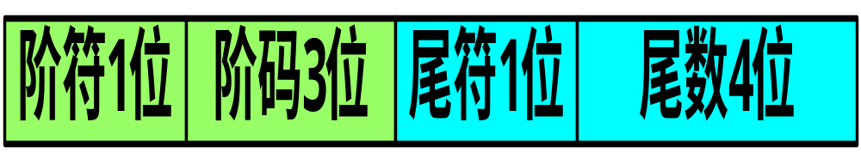
计算机组成原理
总复习

Slide 2
关于考试

Slide 3
考试范围
大范围：第1、2、3、4、5、7章
各章细节：

Slide 4
考试题型
20%
单项选择题
简答题（3－4题）
计算题（2－3题）
解答题（分析、解释、设计等）（3－5题）
24~32%
20~30%
24~40%

Slide 5
简答题的主要考点
第1章：冯．诺依曼计算机的特点
第2章：定点小数原码一位除法的加减交替法的完整规则（包括商的符号、运算过程及计数控制、余数的修正）
第3章：
  静态RAM与动态RAM各自的特点及作用
第5章：
  指令周期、机器周期、时钟周期的概念及三者之间的关系
  微程序控制器执行一条指令的基本工作过程
第7章：
  I/O设备进行DMA操作的基本控制过程
根据书中和课件中内容进行整理
叙述要全面、但要简洁、切中要点

Slide 6
计算题的主要考点
定点小数的加减法运算及溢出判断（模4补码） （过程）
浮点数的加减法运算（过程）
存储容量扩展（片数、地址位数、数据位数、片选地址等）
Cache组相联映像（地址格式、映像函数等）、替换策略（LRU）（过程）、命中率计算 等
参见相应的例题及习题（书上的、课件中的、作业中的）

Slide 7
求补码示例
设数值部分取7位
二进制真值 X | 模2补 |  | 模4补
 | [X]_{补} | [-X]_{补} | [X]_{补} | [-X]_{补}
0.0101
- 0.00101
10111
- 110010
0.0101000 1.1011000 00.0101000 11.1011000
1.1101100 0.0010100 11.1101100 00.0010100
0 0010111 1 1101001 00 0010111 11 1101001
1 1001110 0 0110010 11 1001110 00 0110010
注：若题目没指明数据位数，以最长数据位数为准

Slide 8
n—2^{n}的应用举例-1
应用 | n 位二进制 | 2^{n}
通用 | 编码位数 | 编码个数：2^{n}
 | 整数位数、通用寄存器位数 | 原码整数范围：-2^{n-1} -1 ~ 2^{n-1}-1 补码整数范围：-2^{n-1} ~ 2^{n-1}-1 无符号数范围：0 ~ 2^{n}-1
 | 译码器(指令译码器、地址译码器等)输入 | 译码器输出： 2^{n}
 | 计数器位数 | 计数范围：0-2^{n}-1
 | 地址总线位数、地址寄存器位数 | 可直接访问的存储单元地址或设备地址范围： 0~2^{n}-1 存储单元数或外部设备数：2^{n}

Slide 9
n—2^{n}的应用举例-2
应用 | n 位二进制 | 2^{n}
主存、存储芯片 | 地址（总）线位数、地址寄存器位数 | 存储单元个数：2^{n} 可直接访问的存储单元地址范围： 0~2^{n}-1 主存容量=2^{n} ×存储单元字长（取决于主存编址方式：字、字节） SRAM存储芯片容量=2^{n} ×芯片（双向）数据线位数 DRAM存储芯片容量=2^{2n} ×芯片（双向）数据线位数

Slide 10
n—2^{n}的应用举例-3
应用 | n 位二进制 | 2^{n}
主存-Cache地址 | 主存块号字段位数 Cache块号字段位数 Cache组号字段位数 Cache组内块号字段位数 块内地址字段位数 | 主存块数：2^{n} Cache块数： 2^{n} Cache组数：2^{n} Cache组内块数：2^{n} 每块大小： 2^{n}个单元（字或字节） 主存容量=主存块数×每块大小 Cache容量= Cache块数×每块大小

Slide 11
n—2^{n}的应用举例-3
应用 | n 位二进制 | 2^{n}
指令中 | 操作码位数 | 指令个数：2^{n}
 | 寄存器字段位数 | 寄存器个数：2^{n}
 | 寻址方式字段位数 | 寻址方式种类：2^{n}
 | 立即数、偏移量字段位数 | 补码整数范围：-2^{n-1} ~ 2^{n-1}-1 无符号数范围：0 ~ 2^{n}-1
 | 地址码字段位数 | 可直接访问的地址范围： 0~2^{n}-1

Slide 12
解答题的主要考点
主存储器设计（片选、地址译码、连线等）
指令系统：分析、设计
带屏蔽字的多级中断处理过程（CPU执行轨迹）（画图）
数据通路分析与设计
指令流程设计（微操作序列、控制信号）
微指令格式设计、微程序流控制（断定方式的微程序简框图、微指令格式）
参见相应的例题及习题（书上的、课件中的、作业中的）

Slide 13
例题

Slide 14
例 题－选择填空
1.以补码形式表示的8位整数的数值范围为（ ）
A.0～255 B.-127～127 C.-128～127 D.-127～128
2. 一个64K*4的存储芯片，若是SRAM，则它的地址线引脚的数目为( ），若是DRAM，则它的地址线引脚的数目为（ ）
A. 4 B. 8 C. 16 D. 64
3.下列逻辑部件中，（ ）不包括在运算器内。
A.累加器 B.状态条件寄存器 C.指令寄存器 D.ALU
4.变址寻址方式中，操作数有效地址等于（ ）内容加上位移量
A .变址寄存器 B . 堆栈指示器 C .基址寄存器 D. 程序记数器
5.在统一编址方式下，存储单元和I/O设备是靠（ ）来区分的。
A．不同的地址代码 B．不同的地址总线
C．不同的指令和不同的控制信号 D．上述都不对
6.为了便于实现多级中断，保存现场信息最有效方法是用（ ）
A．通用寄存器 B.外存 C．存储器 D．堆栈
C
C
B
C
A
A
D

Slide 15
例 题－定点数加减法计算
1. 已知二进制数X＝ 0.101101 ，Y＝ －0.11001。采用定点小数双符号位补码加法计算X+Y并判断结果是否溢出。
解：（1）采用模4补，[X]_{补}=00.101101； [Y]_{补}=11.001110
（2）利用公式[X+Y]_{补} = [X]_{补}＋ [Y]_{补}，计算过程如下：
00 . 101101
＋ 11 . 001110
11 . 111011
（3）判溢：和的符号位为11，正常，故结果没有溢出
（4）计算结果：[X+Y]_{补}＝11.111011， 即 X+Y=－0.000101

Slide 16
例 题－浮点数加减法计算
设二进制数X=2⁻⁰¹¹*(+0.001),Y=+2⁻¹⁰¹*(+0.1011)。规定浮点补码机器数共9位，格式如下：
试通过浮点数运算规则，计算Z=X+Y的二进制浮点规格化结果。要求有完整的计算过程。
解：由已知得：[X]_{补}=1 101 0 0010；[Y]_{补}=1 011 0 1011
[-E_{Y}]_{补}=0 101;
（1）对阶：E_{X}-E_{Y}=1 101+0 101=00 010= 2>0，Y右规2次，
即： [X]_{补}=1 101 0 0010
[Y]_{补}=1 101 0 001011
（2）尾数加：0 0010 + 0 001011 =0 010011 ，
则 [Z]_{补}=1 101 0 010011
（3）规格化：左规1次，阶码减1，则[Z]_{补}=1 100 0 10011
（4）舍入：末位采用0舍1入，则[Z]_{补}=1 100 0 1010
（5）判溢：阶码为1 100，无溢出
结果：[Z]_{补}=1 100 0 1010 即Z=2⁻¹⁰⁰*(+0.1010)

Slide 17
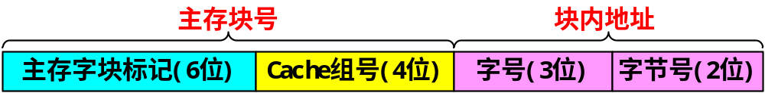
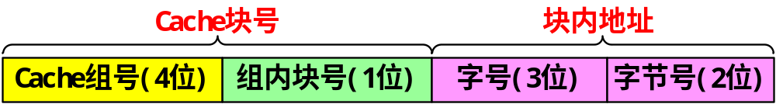
例 题－Cache组相联映像
2.设某机存储字长32位，主存总容量为32KB，每块大小8个字，Cache容量为1KB，且主存与Cache均按字节编址。采用组相联映像方式进行地址映像，每组包含2个数据块。试计算：
（1）主存地址的位数，设计主存地址格式。
（2）Cache地址的位数，设计Cache地址格式。
（3）主存地址“24A5H”所对应的Cache地址。
解：每块大小8个字=8×32位=32B
（1）主存地址15位（2¹⁵=32K），分为4部分，格式如下：
（2）Cache地址10位（2¹⁰=1K），分为4部分，格式如下：

Slide 18
例 题－Cache组相联映像
2.设某机存储字长32位，主存总容量为16KB，每块大小8个字，Cache容量为1KB，且主存与Cache均按字节编址。采用组相联映像方式进行地址映像，每组包含2个数据块。试计算：
（3）主存地址“24A5H”所对应的Cache地址。
解：（3）24A5H 的二进制为：0010 0100 1010 0101，后15位为有效的主存地址。【根据主存地址与Cache地址的对应关系可得：“0 0101”为块内地址（字001，字节01）， “0101”为Cache组号，（“010 010 ”为主存字块标记），所以】
该主存地址对应的Cache地址为“0101 0 0 0101（145H）”或“0101 1 0 0101(165H)”
注：【 】括号内的内容答题时不必写
其它方面的Cache计算及映像函数、替换等参见相关例题

Slide 19
例 题－Cache组相联映像
2.设某机存储字长32位，主存总容量为16KB，每块大小8个字，Cache容量为1KB，且主存与Cache均按字节编址。采用组相联映像方式进行地址映像，每组包含2个数据块。试计算：
（3）主存地址“24A5H”所对应的Cache地址。
此题的映象函数： L =(P mod G )*V+K =(P mod 16 )*2+K
P-主存块号，L-Cache块号， K=0或1
解：（3）另一解法：24A5H 的十进制为：2×16³+ 4×16²+ 10×16 + 5=9381， 则“9381 mod 32=5（0 0101）”为块内地址，9381÷32向下取整=293为主存块号，【 “293 mod 16=5（0101）”为Cache组号，“293÷16向下取整=18（ 010 010） ”为主存字块标记】该主存地址对应的Cache块号为L=(293 mod 16) ×2+K= 5×2+K，即块10（01010）或块11（01011）
所以，对应的Cache地址为“0101 0 0 0101（即145H）”或“0101 1 0 0101(即165H)”

Slide 20
例 题－简答
简述静态RAM（SRAM）与动态RAM（DRAM）各自的特点及作用
  每个存储单元需MOS管较多，集成度较低，功耗较大。工作速度快，不断电信息不消失。一般作高速缓冲存储器。
  每个存储单元需MOS管较少，集成度较高，功耗较低。保存的信息随着电容漏电逐渐消失。一般用作主存储器。

Slide 21
例 题－简答
简述微程序控制器执行一条指令的基本工作过程
  控制器将指令从主存储器取来放在指令寄存器中，对指令译码，得到入口地址，按此微地址取出第一条微指令放入微指令寄存器中，从操作控制字段得到操作信号去指挥相关部件完成该微指令功能，再利用顺序控制字段及微地址修改逻辑得到下一条微指令地址，取出下一条微指令继续执行，直至该微程序执行完毕。

Slide 22
例 题－简答
简述I/O设备进行DMA操作的基本控制过程
  （1）I/O设备准备就绪,向DMA控制器（DMAC） 发“DMA请求”
  （2）DMAC向CPU发“总线请求”
  （3）CPU向DMAC发“总线响应”， DMAC接管总线控制
  （4）DMAC向I/O设备发“DMA响应”
  （5）主存与I/O设备交换数据（输入或输出）
  （6）传送完成后，DMAC放弃总线，撤消总线请求，CPU重新获得总线控制权

Slide 23
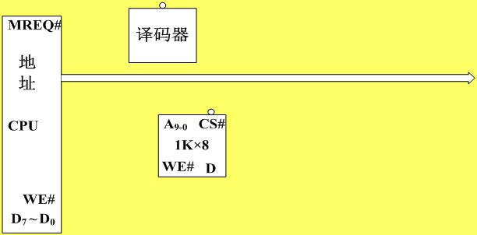
例题－主存储器设计
设有一个具有12位地址和8位字长的存储器，问：
（1）该存储器能存储多少字节的信息？
（2）如果存储器由1K×8位的SRAM芯片组成，试完善下图，完成存储器与CPU的连接，图中需标明地址信息（如A_{9~0}）与译码器输出（如0、1、2…）。
解：
（1）字节数
＝2¹²×8/8 B
＝4KB

Slide 24
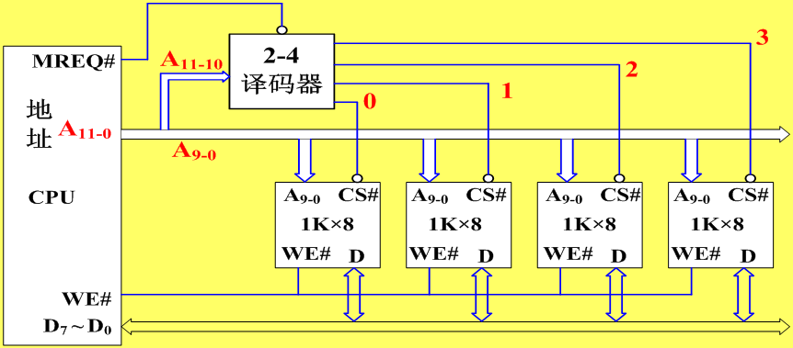
例题－主存储器设计（续）
（2）如果存储器由1K×8位的SRAM芯片组成，试完善下图，完成存储器与CPU的连接，图中需标明地址信息（如A_{9~0}）与译码器输出（如0、1、2…）。
解（2）：

Slide 25
例题－指令系统分析
根据指令格式分析如下内容：
  单字长/双字长指令、单操作数/双操作数指令
  OP字段：定长/变长编码、位数、指令个数
  寄存器字段：位数、个数、类型（通用、源、目的、变址、基址、PC等）
  地址码字段：位数、直接访存范围、间接访存范围等
  立即数、偏移量字段：位数、范围
  寻址方式字段：隐式/显式、位数、种类、编码、有效地址等
  其他特点（功能、隐含操作数等）
操作数

Slide 26
例题－指令系统设计
根据指令功能设计指令如下字段并指定适当的位数：
  第一字段—OP字段：定长/变长、位数、编码
  寻址方式字段：显式/隐式、位数、编码
  寄存器：源寄存器、目的寄存器、专用寄存器（基址、变址、PC）、位数；此字段基本都与OP在一个指令字长中
  偏移量、立即数：位数
  最后一个字段——地址码：位数

Slide 27
例题－指令系统分析示例
设指令格式结构如下所示，试分析其指令格式及寻址方式特点
参照此题做类似题；其他指令计算与设计方面的题参看相关例题及课后习题
答：指令格式及寻址方式特点如下：
（1）单字长双操作数（二地址）指令；
（2）操作码OP字段4位，可指定2⁴=16条指令；
（3）源地址与目的地址可分别选择8个通用寄存器之一
（4）寻址方式采用显式方法指明，源操作数与目的操作数均支持8种寻址方式；
（5）属于RR型指令，但通过不同的寻址方式可以实现寄存器-寄存器操作、寄存器-存储器操作、存储器-存储器操作
（6）该指令格式常用于算逻指令、数据传送类指令

Slide 28
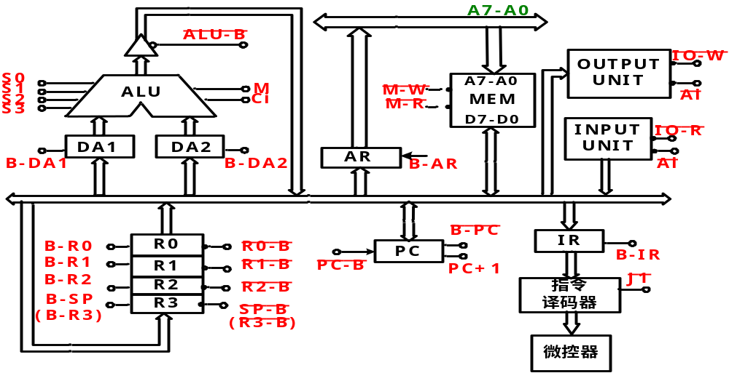
例题－指令周期设计
假设某模型机系统结构如下图所示
写出“ADD R1，（R2）”指令的指令周期流程，设该指令为单字长指令，指令功能是 （R1）+（（R2））→R1。

Slide 29
例题－指令周期设计（续）
写出“ADD R1,(R2)”指令的指令周期流程。设该指令为单字长指令，指令功能是(R1)+( (R2) )→R1。
机器周期 | 微操作 （节拍中的功能） | 控制信号
取指 | PC→AR， PC ＋1 | PC-B#，B-AR，PC+1
 | MEM→IR | M-R#，B-IR，j1#
取操作数 | R2→AR | R2-B#，B-AR
 | MEM→DA2 | M-R#，B-DA2
计算结果 | R1→DA1 | R1-B#， B-DA1
 | DA1+DA2→R1 | ALU_{S3S2S1S0MCi} ， ALU-B#， B-R1

Slide 30
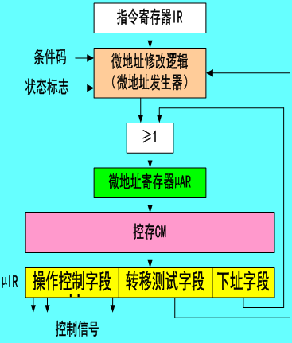
例题－微程序控制器与微程序流控制
画出断定方式的微程序控制器简框图，并回答下列问题：（1）已知某机的控制存储器能存储1024条微指令，则μAR多少位？下址字段多少位？（2）微程序流如何控制微程序的顺序执行和转移执行？
解：简框图如图所示。
（1）μAR与下址字段均可表示全部控存空间，故μAR与下址字段均为10位（2¹⁰=1024）。
（2）微程序流控制
  顺序执行时：执行“下址→μAR”操作即可
  转移执行时：根据条件状态、转移测试字段修改下址字段形成转移微地址，并执行“转移微地址→μAR”操作

